Slide 1


Tecniche di Machine Learning per la Composizione di Sacche di Nutrizione Parenterale
Relatori
Dott. Valentina Poggioni
Dott. Valentina Franzoni
Laureando:
Iuri Fulgidi
Anno Accademico 2023/2024

Slide 2




LO STATO ATTUALE
Sacche Parenterali
Composizione Manuale
IL CONTESTO
I Neonati
Difficoltà Nutrizionali
Problema e Approcci Risolutivi
. . . .
ANALISI DEI DATI
Il Dataset Di Base
Dataset Derivati
Iuri Fulgidi - Tecniche di Machine Learning per la Composizione di Sacche di Nutrizione Parenterale
1/16
LE RETI NEURALI
L’architettura
I Modelli

Slide 3
IL CONTESTO
I Neonati
Difficoltà Nutrizionali
LO STATO ATTUALE
Sacche Parenterali
Composizione Manuale
Problema e Approcci Risolutivi
. . . .
ANALISI DEI DATI
Il Dataset Di Base
Dataset Derivati
LE RETI NEURALI
L’architettura
I Modelli
Iuri Fulgidi - Tecniche di Machine Learning per la Composizione di Sacche di Nutrizione Parenterale
1/16

Slide 4
Il Contesto
Neonati
TIN
Difficoltà
Immaturità Fisiologica
Apparati
NE e NP
Iuri Fulgidi - Tecniche di Machine Learning per la Composizione di Sacche di Nutrizione Parenterale
2/16

Slide 5
Lo Stato Attuale
Sacche Parenterali
Complesse
Personalizzate
Composizione Manuale
Laboriosa
Possibilità di Svolta
Iuri Fulgidi - Tecniche di Machine Learning per la Composizione di Sacche di Nutrizione Parenterale
3/16

Slide 6
Analisi Dei Dati - Informazioni a Disposizione
Dati fornito dall’ospedale Santa Maria Misericordia
Valori Nutrizione Parenterale:
– Volume (mL)
– Glucosio (mL)
– Amminoacidi (mL)
– Lipidi (mL)
– Sodio (mEq/Kg)
– Potassio (mEq/Kg)
– Cloro (mEq/Kg)
– Calcio (mg/Kg)
– Fosforo (mg/Kg)
– Magnesio (mg/Kg)
Variabili demografiche e cliniche:
– Sesso
– Giorni di vita
– Giorno di vita di inizio della nutrizione parenterale
– Età gestazionale (settimane)
– Peso attuale (Kg)
– Sodio plasmatico (mEq/L)
– Potassio plasmatico (mEq/L)
– Cloro plasmatico (mEq/L)
– Calcio ionizzato plasmatico (mM/L)
Valori Nutrizione Enterale:
– Volume (mL)
– Calorie (cal)
– Proteine (g/kg)
Iuri Fulgidi - Tecniche di Machine Learning per la Composizione di Sacche di Nutrizione Parenterale
4/16

Slide 7
Analisi Dei Dati –Creazione del Dataset
Da Dataset originale
A Dataset tabellare
- Storico parziale
- 175 variabili
Tra 2006 e 2023
18163 record
1121 bambini
171 variabili di input
4 variabili target:
Volume
Glucosio
Amminoacidi
Lipidi
Iuri Fulgidi - Tecniche di Machine Learning per la Composizione di Sacche di Nutrizione Parenterale
5/16

Slide 8
Analisi Dei Dati - Statistiche di Base
Variabile | Minimo | Massimo | Media | SD
giorniDiVita | 0.0 | 781.0 | 27.681 | 54.84
InizioNP | 0.0 | 775.0 | 11.409 | 50.503
EG | 21.85 | 42.0 | 30.748 | 4.628
Peso | 0.33 | 25.0 | 1.836 | 1.19
Na_plasm | 0.0 | 114039.0 | 117.875 | 119.768
K_plasm | 0.0 | 140.0 | 3.359 | 2.856
Cl_plasm | 0.0 | 1050.0 | 77.44 | 45.18
Caion_plasm | 0.0 | 139.2 | 1.062 | 3.3
VolumeNP | 13.5 | 1600.0 | 193.434 | 154.373
Glucosio50 | 0.0 | 250.0 | 34.286 | 24.479
Aminoacidi06 | 0.0 | 445.0 | 65.837 | 42.459
Variabile | Minimo | Massimo | Media | SD
Lipidi20 | 0.0 | 101.59 | 13.428 | 9.916
na_kg | 0.0 | 13.39 | 2.14 | 1.393
k_kg | 0.0 | 7.25 | 1.734 | 1.14
cl_kg | 0.0 | 67.97 | 1.066 | 1.87
ca_kg | 0.0 | 157.43 | 49.492 | 18.672
p_kg | 0.0 | 150.22 | 30.623 | 13.067
mg_kg | 0.0 | 150.0 | 1.546 | 0.871
VolumeNE | 0.0 | 720.0 | 68.769 | 97.947
CalNE | 0.0 | 119.1 | 39.797 | 35.848
ProtNE | 0,0 | 4.3 | 0.997 | 0.992
Iuri Fulgidi - Tecniche di Machine Learning per la Composizione di Sacche di Nutrizione Parenterale
6/16

Slide 9
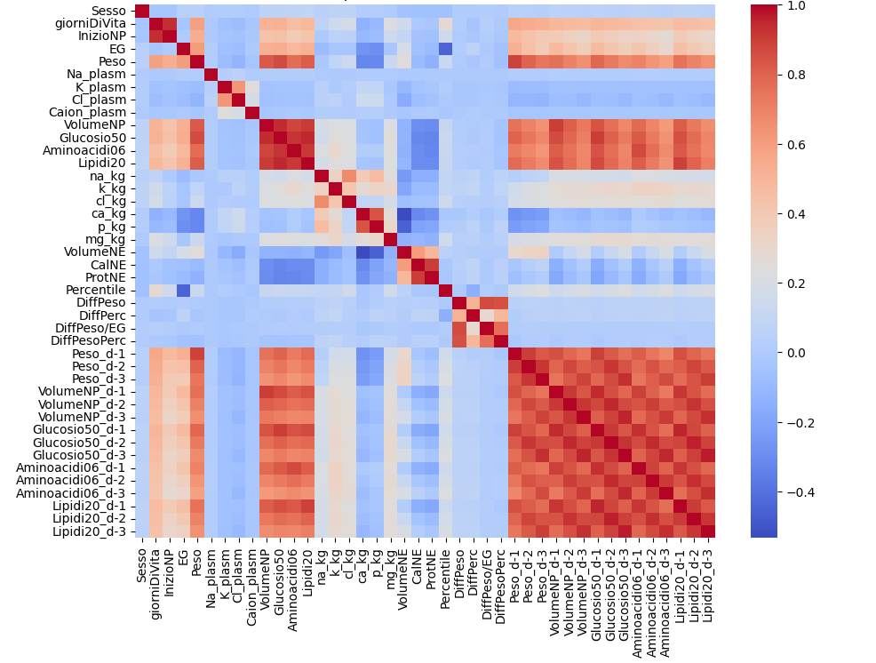
Analisi Dei Dati- Correlazioni
Iuri Fulgidi - Tecniche di Machine Learning per la Composizione di Sacche di Nutrizione Parenterale
7/16

Slide 10
Analisi Dei Dati - Dataset Derivati
Correlazioni
significative
> 28,5
< 32,5
Sett.
Età
Gestazionale
< 28,5
Sett.
Ricoveri
Lunghi
> 32,5
Sett.
Iuri Fulgidi - Tecniche di Machine Learning per la Composizione di Sacche di Nutrizione Parenterale
8/16

Slide 11
Analisi Dei Dati - Dataset Derivati
Correlazioni
significative
Gestione degli Outliers
1 < Percentile < 99
-3 < Z-Score < 3
< 28,5
Sett.
Età
Gestazionale
> 28,5
< 32,5
Sett.
> 32,5
Sett.
Ricoveri
Lunghi
Iuri Fulgidi - Tecniche di Machine Learning per la Composizione di Sacche di Nutrizione Parenterale
8/16

Slide 12
Le Reti Neurali
Dataset Contenuto
Tecniche di Machine Learning
MLP
Iuri Fulgidi - Tecniche di Machine Learning per la Composizione di Sacche di Nutrizione Parenterale
9/16

Slide 13
Le Reti Neurali - Architettura
Input
Strati nascosti
Output
4
Neuroni
64
Neuroni
128
Neuroni
171-150 Neuroni
Iuri Fulgidi - Tecniche di Machine Learning per la Composizione di Sacche di Nutrizione Parenterale
10/16

Slide 14
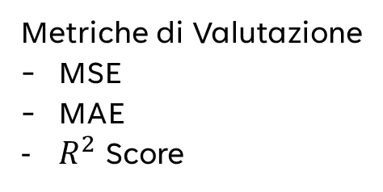
Le Reti Neurali – Allenamento e Valutazione
Early Stopping
Evitare Overfitting
Efficienza Computazionale
Metriche di Valutazione
MSE
MAE
$R^{2}$ Score
Cross-validation
Affidabilità delle Metriche
Riduzione della Variabilità
Iuri Fulgidi - Tecniche di Machine Learning per la Composizione di Sacche di Nutrizione Parenterale
11/16

Slide 15
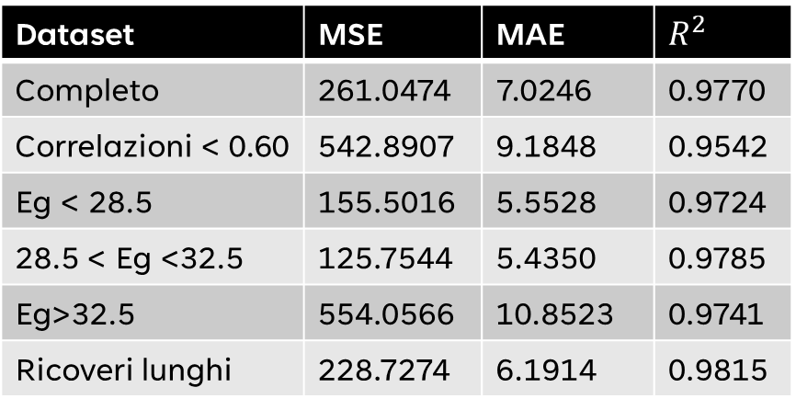
Le Reti Neurali – Esperimenti
Dataset | MSE | MAE | $R^{2}$
Completo | 261.0474 | 7.0246 | 0.9770
Correlazioni < 0.60 | 542.8907 | 9.1848 | 0.9542
Eg < 28.5 | 155.5016 | 5.5528 | 0.9724
28.5 < Eg <32.5 | 125.7544 | 5.4350 | 0.9785
Eg>32.5 | 554.0566 | 10.8523 | 0.9741
Ricoveri lunghi | 228.7274 | 6.1914 | 0.9815
Iuri Fulgidi - Tecniche di Machine Learning per la Composizione di Sacche di Nutrizione Parenterale
12/16

Slide 16
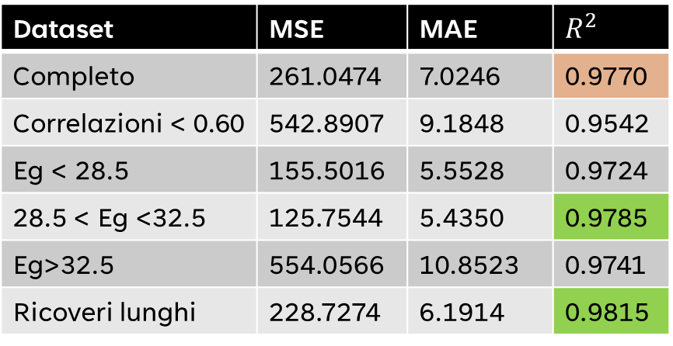
Le Reti Neurali – Esperimenti
Dataset | MSE | MAE | $R^{2}$
Completo | 261.0474 | 7.0246 | 0.9770
Correlazioni < 0.60 | 542.8907 | 9.1848 | 0.9542
Eg < 28.5 | 155.5016 | 5.5528 | 0.9724
28.5 < Eg <32.5 | 125.7544 | 5.4350 | 0.9785
Eg>32.5 | 554.0566 | 10.8523 | 0.9741
Ricoveri lunghi | 228.7274 | 6.1914 | 0.9815
Iuri Fulgidi - Tecniche di Machine Learning per la Composizione di Sacche di Nutrizione Parenterale
12/16

Slide 17
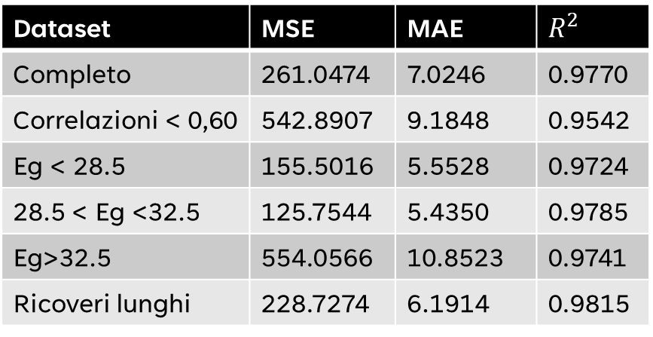
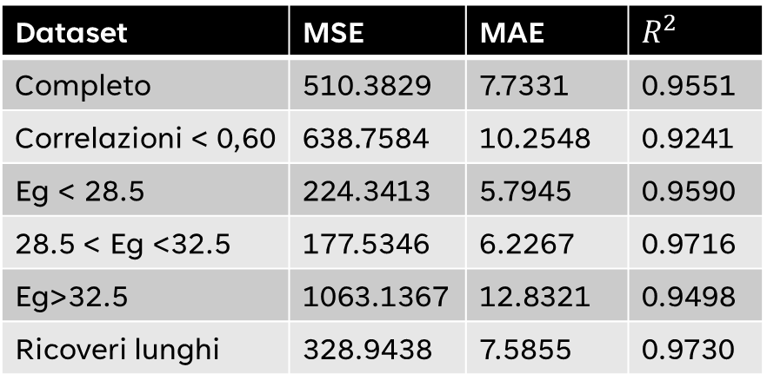
Le Reti Neurali – Esperimenti
Confronto dei risultati nel test
rispetto alla gestione degli outliers nella fase di allenamento
1 < Percentile < 99
-3 < Z-Score < 3
Senza Gestione degli Outliers
Outliers secondo Z-Score e Percentile Rimossi
Dataset | MSE | MAE | $R^{2}$
Completo | 261.0474 | 7.0246 | 0.9770
Correlazioni < 0,60 | 542.8907 | 9.1848 | 0.9542
Eg < 28.5 | 155.5016 | 5.5528 | 0.9724
28.5 < Eg <32.5 | 125.7544 | 5.4350 | 0.9785
Eg>32.5 | 554.0566 | 10.8523 | 0.9741
Ricoveri lunghi | 228.7274 | 6.1914 | 0.9815
Dataset | MSE | MAE | $R^{2}$
Completo | 510.3829 | 7.7331 | 0.9551
Correlazioni < 0,60 | 638.7584 | 10.2548 | 0.9241
Eg < 28.5 | 224.3413 | 5.7945 | 0.9590
28.5 < Eg <32.5 | 177.5346 | 6.2267 | 0.9716
Eg>32.5 | 1063.1367 | 12.8321 | 0.9498
Ricoveri lunghi | 328.9438 | 7.5855 | 0.9730
Iuri Fulgidi - Tecniche di Machine Learning per la Composizione di Sacche di Nutrizione Parenterale
13/16

Slide 18
Le Reti Neurali – Risultati
Modello Generale
Modelli Specializzati
Sistema di Supporto alle Decisioni
Iuri Fulgidi - Tecniche di Machine Learning per la Composizione di Sacche di Nutrizione Parenterale
14/16

Slide 19
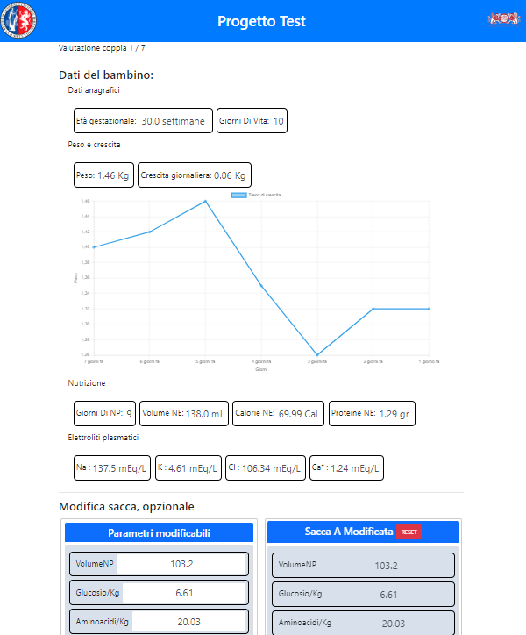
Sviluppi Futuri
Migliorare i Modelli
Funzione di loss
Crescita
Valutazione dei Modelli
Iuri Fulgidi - Tecniche di Machine Learning per la Composizione di Sacche di Nutrizione Parenterale
15/16

Slide 20
Grazie Per l’attenzione
Iuri Fulgidi - Tecniche di Machine Learning per la Composizione di Sacche di Nutrizione Parenterale
16/16

